Slide 1
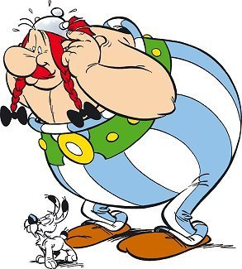
Latein ?!
Die spinnen, die Römer!
Ils sont fous, ces Romains!
Delirant, isti Romani!
Spiegeln Obelix‘ Worte vielleicht auch Ihre Gedanken und Vorbehalte? – Na, dann schauen wir mal …
Nebenbei: Das Fremde und Andersartige hat immer auch seinen ganz besonderen Reiz 😉
Notes:
Vorbehalte/Vorurteile
tote Sprache u. Kultur
Fremdes auch faszinierend
Gleichwohl präsent …

Slide 2
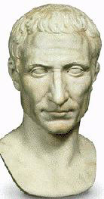
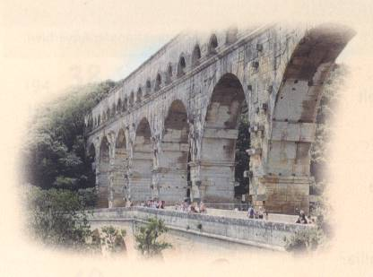
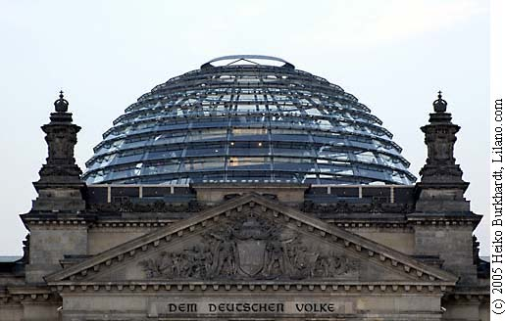






Zur Präsenz des Lateinischen bzw. der römi-schen Kultur im „Alltag“ – ein Streifzug
Redekunst
Architektur
Veni, vidi, vici.
Ich kam, sah und siegte.
Bildung
Humanitas –
Mensch und Wissen
„Namen“
Kirchen
(-geschichte)
Rechtswesen
In dubio pro reo
Im Zweifelsfall für den Angeklagten
Ora et labora!
Bete und arbeite!
Notes:
Redewendungen, -kunst
Rundbogen, Kuppel
Rechtswesen
Vatican; (Kirchen-) Geschichte
Bildungsmedium
Werbung, Sprache allg.

Slide 3

Latein ?!
ein Überblick
Warum Latein?
Latein oder Französisch?
Überlegungen zur Wahl
Latein an unserer Schule
Lateinunterricht

Slide 4
Latein trainiert Genauigkeit, Konzentration und logisches Denken.
Warum Latein?
Fähigkeiten, die die PISA-Studien wiederholt bemängelte; Latein schult diese formalen Qualifikationen und kann helfen, diese Defizite aufzuarbeiten.
Hochschuldozenten konstatieren immer wieder, dass Studierende, die Latein gehabt haben, akribischer und systematischer arbeiten und den akademischen Anforderungen häufig besser gewachsen sind.
Notes:
Aschersleben
Gr, Satzbau, Ausdruck
San Sebastian; salute etc.; Gr!

Slide 5
Warum Latein?
Latein schärft das Sprachbewusstsein für die deutsche Sprache (nicht zuletzt der dt. Grammatik):
z.B. hinsichtlich der Zeichensetzung (Kommata) durch sicheres Erkennen von Satzstrukturen (Nebensätze);
Fast alle ehemaligen Lateinschüler/innen werden wohl zugegeben, dass sie die dt. Grammatik erst (richtig) verstanden haben, als sie Latein hatten.
Notes:
Aschersleben
Gr, Satzbau, Ausdruck
San Sebastian; salute etc.; Gr!

Slide 6
Warum Latein?
Als Muttersprache vieler europäischer Sprachen ist Latein eine sehr gute Grundlage für das Erlernen moderner Fremdsprachen:
unzählige Vokabelverwandtschaften, z.B.:
Nacht, nox, night, nuit, notte, noche;
Schule, schola, school, école, scuola, escuela;
etc. etc. … [> lat.: et cetera = und das Übrige]
Mehr als die Hälfte(!) des Wortschatzes im Englischen ist lateinischen Ursprungs.
Solche „Vernetzungen“ erleichtern das Lernen und schärfen das Bewusstsein für Sprache.
Ähnlichkeiten in der Grammatik (z.T. gleiche Personalendungen/Formen bei den Verben);
Notes:
Aschersleben
Gr, Satzbau, Ausdruck
San Sebastian; salute etc.; Gr!

Slide 7
Der Lateinunterricht ist ein
Blick in die europäische Vergangenheit.
Warum Latein?
Sprache und Kultur der gr.-röm. Welt gehören immer noch zur Allgemeinbildung:
die „maximale“ Ausbeute; etwas „optimieren“;
die Sisyphusarbeit – eine nie endende, sinnlose Tätigkeit;
Redensarten wie „Geld stinkt nicht“;
die Republik, lat.: res publica = die Sache des Volkes;
Notes:
Sisyphosarbeit, Tantalosqualen, „Geld stinkt nicht“;
La war Weltsprache (ma. Unis); Kollabs, Fraktur, Population;
Lat. Spr./Kultur größer gemeinsamer Nenner
Hat Denken, insbes. Bildung 2 Jts.e geprägt

Slide 8
Der Lateinunterricht ist ein
Blick in die europäische Vergangenheit.
Warum Latein?
Latein war Kultur- und Wissenschaftssprache in Europa bis ins 18. Jahrhundert (in Medizin und Biologie in der Fachterminologie bis heute ).
Latein war in Antike und Mittelalter die „Welt-sprache“: Schriftsprache in den Kanzleien .. und .. ob man in Bologna, Paris oder Salamanca studier- te – die Sprache war Latein!
Fachbegriffe wie „Kollaps“, „Fraktur“ oder „Popu-lation“ bezeugen die nachhaltige Prägung der Wissenschaftssprache durch das Lateinische.
Notes:
Sisyphosarbeit, Tantalosqualen, „Geld stinkt nicht“;
La war Weltsprache (ma. Unis); Kollabs, Fraktur, Population;
Lat. Spr./Kultur größer gemeinsamer Nenner
Hat Denken, insbes. Bildung 2 Jts.e geprägt

Slide 9
Der Lateinunterricht ist ein
Blick in die europäische Vergangenheit.
Warum Latein?
Daher schärft/schafft Latein auch den Blick für die/auf eine „europäische Identität“:
nota bene!
Die Hymne der UEFA Nations League
ist in Lateinisch verfasst!
Denken prägt Sprache – Sprache prägt Denken:
Latein und Europa haben eine über 2000 Jahre währende gemeinsame Geschichte.
Die sog. Tochtersprachen (Italienisch, Spanisch, Portugiesisch, Französisch, Rumänisch) sind nur die augenfälligsten Zeugnisse dafür.
Latein ist neben dem christlichen Glauben vielleicht der größte gemeinsame Nenner Europas.
Notes:
Sisyphosarbeit, Tantalosqualen, „Geld stinkt nicht“;
La war Weltsprache (ma. Unis); Kollabs, Fraktur, Population;
Lat. Spr./Kultur größer gemeinsamer Nenner
Hat Denken, insbes. Bildung 2 Jts.e geprägt

Slide 10
Warum Latein?
Der Lateinunterricht beschäftigt sich mit Grundbefindlichkeiten und -problemen menschlichen Lebens …, z.B. …
Riten und Bräuche, z.B. zum „Erwachsenwerden“:
Anlegen der Männertoga – Firmung/Konfirmation;
Gefahren der Massenunterhaltung („Brot und Spiele“) – Manipulation, Suggestion etc.;
Ethische Konflikte am Bsp. röm./gr. Tragödien („Antigone“);
Rom und Religion – von Toleranz und Pluralismus zur „Staatsraison“;
Notes:
Männertoga; Galdiatorenspielbesuch

Slide 11
Warum Latein?
Latein ist immer noch eine Voraus-setzung für nicht wenige Studienfächer.
„Der Nachweis des Latinums wird bei der Zulassung zum Studium bzw. bei der Zulas-sung zum Examen in zahlreichen Fächern/ Studiengängen gefordert….“ (Schulministerium NRW)
Muss das Latinum während des Studiums an der Uni nachgeholt werden, studiert man für 2-3 Semester zu 50% Latein(!). Nach Ende des Lateinkurses steht eine Prüfung an (schriftl. u. mdl.), die häufig eine hohe Durchfallquote aufweist!
Notes:
Männertoga; Galdiatorenspielbesuch

Slide 12
Warum Latein?
„An den einzelnen Universitäten in Nord-rhein-Westfalen und den übrigen Bundes-ländern gelten hinsichtlich des Latinums unterschiedliche Bedingungen. In der Regel können über die Homepages der je-weiligen Universitäten die konkreten Bedin-gungen abgefragt werden.“
(Schulministerium NRW)
Notes:
Männertoga; Galdiatorenspielbesuch

Slide 13
Geforderte Lateinkenntnisse Lehramt Gym/Ge – Bsp.e Paderborn, Münster, Köln, Siegen
L = Latinum
L * = Latinum o. Graecum
l = kleines Latinum
l * = kl. Latinum oder Graecum
l ** = kl. Latinum o. Hebraicum
grau = Fach nicht angeboten
HS | Gr | La | Ge | Phi | ev. R | kath. R | Fr | It | Spa
PB |  |  | l | l * | l ** | l
MS | L | L | l | l * | l ** | l
K | L | L | l | l * | l ** | l | l | l | l
SI |  |  | l | l | L * | L , l

Slide 14
Warum Latein?
An den einzelnen Universitäten in Nord-rhein-Westfalen und den übrigen Bundes-ländern gelten hinsichtlich des Latinums unterschiedliche Bedingungen. In der Re-gel können über die Homepages der jewei-ligen Universitäten die konkreten Bedin-gungen abgefragt werden.“ (Schulministerium NRW)
! Die Hochschulen bzw. die Fakultäten können ihre Zulassungsbestimmungen hinsichtlich des Latinums jederzeit wieder ändern. !
Notes:
Männertoga; Galdiatorenspielbesuch

Slide 15
Warum Latein?
Latein dient besonders dem gymnasialen Auftrag einer vertieften Allgemeinbildung.
Vor wenigen Jahren klagte eine Abiturientin: „Ich kann in 4 Sprachen eine Textanalyse schreiben, aber ich weiß nicht, wie man eine Steuererklärung ausfüllt.“ – Ich bezweifle, ob gymnasiale Bildung letzteres leisten muss …
In unserer schnelllebigen Zeit, wo Fachwissen von heute morgen schon „Schnee von gestern“ sein kann, kommt es einmal mehr darauf an Basisqualifikationen zu schaffen.
Notes:
Steuererklärung
Basisqualifikationen
PISA
Hochschulprofessoren
1 ½- 2 Jts.de solide Bildung

Slide 16
Warum Latein?
Latein dient besonders dem gymnasialen Auftrag einer vertieften Allgemeinbildung
Diesem Bildungsauftrag dient Latein in vorzüglicher Weise!
Etwas pathetisch ausgedrückt: Was 1½ Jahrtausende selbstverständlicher Bestandteil solider Bildung war, kann so verkehrt nicht gewesen sein.
Notes:
Steuererklärung
Basisqualifikationen
PISA
Hochschulprofessoren
1 ½- 2 Jts.de solide Bildung

Slide 17

Latein oder Französisch?
Überlegungen zur Wahl
Nicht selten sind gute Mathematiker auch gute Lateiner
Latein fordert (und fördert) logisches Denken
Häufig ist Latein auch für stillere Schüler und Schülerinnen die richtige Wahl
Latein ist etwas für solche, die gerne länger an einer Sache „knobeln“; nicht seriös ausgedrückt: Latein hat irgendwo auch Geheimnis- und Rätselcharakter.
Harry Potter lässt grüßen ☺
Notes:
Vorsicht!
Mucksmäuschenstill=?!
Ss. gehen darin auf
2000 Jahre alte Texte!!
Beten!!

Slide 18
Latein oder Französisch?
Überlegungen zur Wahl
Wer Latein wählt, sollte Interesse an der Antike und an (alter) Geschichte haben:
Circus Maximus, Forum, Aquädukt, Thermen, Tempel, Theater, Kolosseum, Atriumhaus, Straßen …
Romulus, Karthago, Hannibal, Cäsar, Cicero, Konstantin, die Christen, Karl der Große …
Göttergeschichten und andere Sagen (Troja, Odysseus, Daedalus und Ikarus, Ödipus und Antigone …
etc. etc. …
Notes:
Vokabellernen anders als in E, F!!

Slide 19
Latein oder Französisch?
Überlegungen zur Wahl
Latein erfordert gut organisiertes Lernen.
Wer gut Vokabeln lernen kann, ist sicher im Vorteil.
Eine gewisse Selbstdisziplin und Fleiß sind notwendig.
Mit Latein als 2. Fremdsprache schafft man sich eine sehr gute Voraussetzung für das Erlernen von Französisch (3. Fs) u./o. Spanisch (4. Fs) an unserer Schule.
Wenn unbedingt das Latinum angestrebt wird, sollte Latein gewählt werden;
Notes:
Vokabellernen anders als in E, F!!

Slide 20
Latein an unserer Schule
Kleines Latinum
nach Ende der 10
Note: mind. 4-
Latein
ab Klasse 7
Latinum
nach Ende der EF (Jg. 11)
Note: mind. 4-

Slide 21
Latein an unserer Schule
Kleines Latinum
nach Ende der EF (Jg. 11)
Note: mind. 4-
Latein
ab Klasse 9
! Dieser Kurs (als Diff. II) wird nicht angeboten !
Latinum
nach Ende der Q1 (Jg. 12)
Note: mind. 05 Pkt.
(im Gegensatz zu Französisch)

Slide 22
Lateinunterricht
Übersetzen lateinischer Texte ins Deutsche (nicht umgekehrt);
Keine Probleme mit der Aussprache: Unterrichtssprache ist Deutsch; wir lesen lat. Texte bzw. Sätze vor und betonen dann so wie im Deutschen.
Verschiedenste (auch spielerische) Übungen zu Grammatik und Wortschatz (u.a. Dekli-nieren und Konjugieren);
Notes:
„Einsprachigkeit“: deutsch ;-)
Abwechslung!
Vokabellernen anderes!

Slide 23
Lateinunterricht
Beschäftigung mit der Geschichte und Kultur der Antike und deren Fortwirken in Mittel-alter und Neuzeit bis in die Gegenwart;
Jg. 7-9: Lehrbuchphase (Erarbeitung der lat. Grammatik und des Grundwortschatzes);
Jg. 10: Übergangslektüre (u.a. Asterix auf Latein);
EF: Reflektieren und Interpretieren von lateinischen Originaltexten (z.B. sprachlich-stilistische Analyse; Cicero, Ovid);
Notes:
Rhetrorik!
Dichtung (Metrik, Mythos: Orpheus)

Slide 24
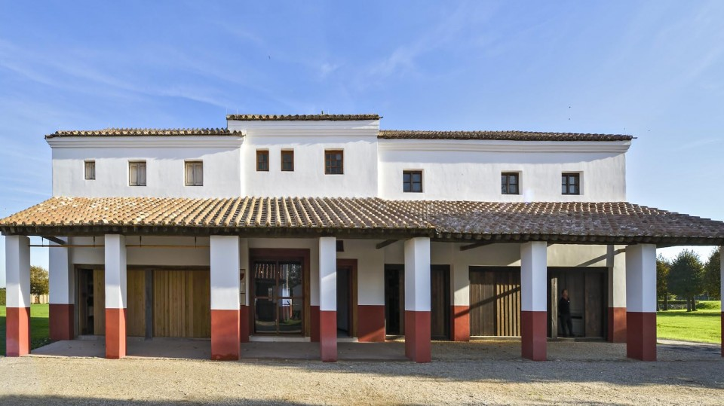
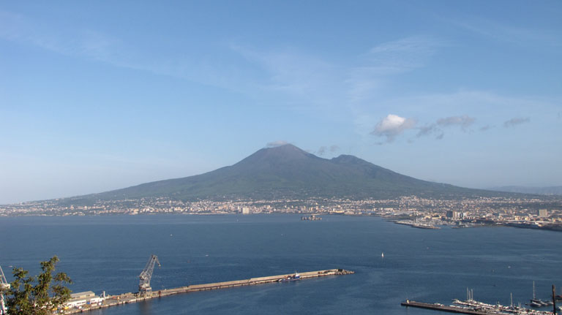
Lateinunterricht
Exkursionen:
Xanten (Jg. 8)
Bild-Quelle: https://www.land.nrw/
de/neue-attraktionen-im-archaeologischen-park-xanten
Studienfahrt an den Golf von Neapel (Q 2)

Slide 25

Lateinunterricht
unser Lehrbuch
prima.
modernes Lehrwerk mit allen Begleit- und Zusatzmaterialen (u.a. Lernsoftware);
abgestimmt auf KLP und Medienkompetenzrahmen NRW;
aus dem C.C.Buchner-Verlag, der besonders in den alten Sprachen „breit aufgestellt ist“;

Slide 26
Latein am LFG
Danke für Ihr Interesse!
Diese Präsentation steht zum Download bereit unter: www.um-j.de > Latein > Latein am LFG > Latein als 2. Fremdsprache
Für weitere Fragen stehe ich gerne zur Verfügung.
E-mail: m-j@mersch-justus.de
Tel.: 05207/9240721
Weitere Informationen und Beratung erteilen Ihnen gerne die Schulleitung sowie die Klassen- und Fachlehrer.

